Slide 1

4강. 파이썬 기초
https://github.com/W00hyun-Kim/Python/blob/main/src/Chapter4.ipynb
KOPO06 - 김우현

Slide 2
실 습 목 차
대입연산자 – 단순 대입연산자
대입연산자 – 복합형태 대입연산자
산술 연산자 – 일반 산술 연산자
산술연산자 – 복합 연산자
타입 캐스팅 – 문자형 변환
타입 캐스팅 – 숫자형 변환

Slide 3
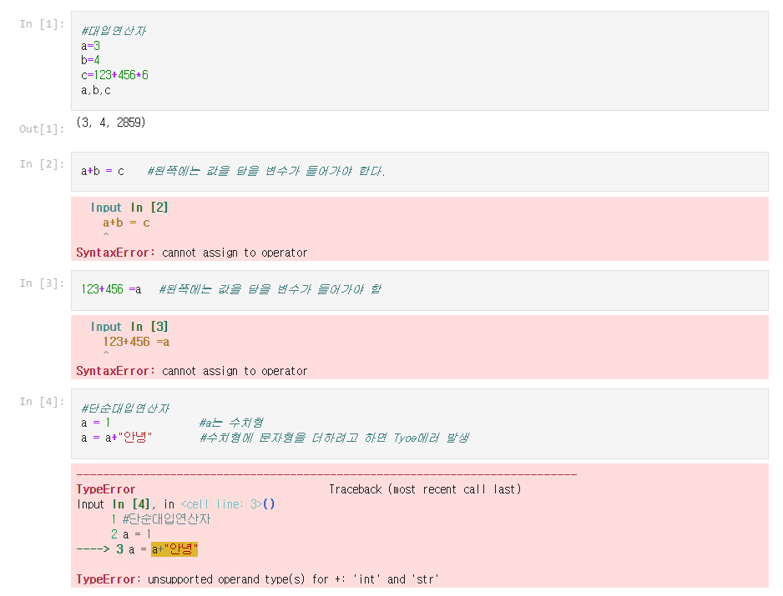
실습하기

Slide 4
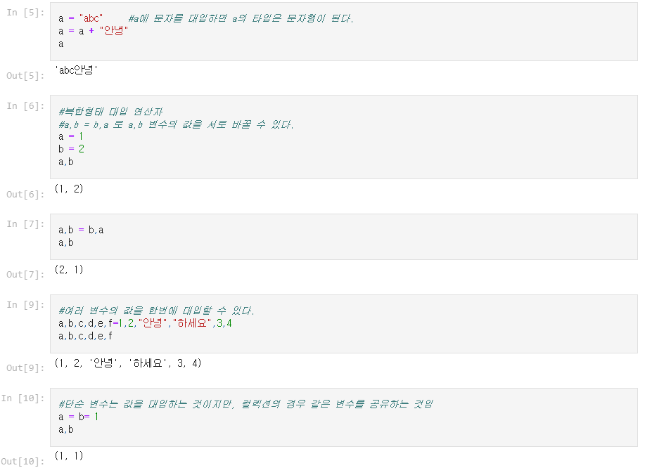
실습하기

Slide 5
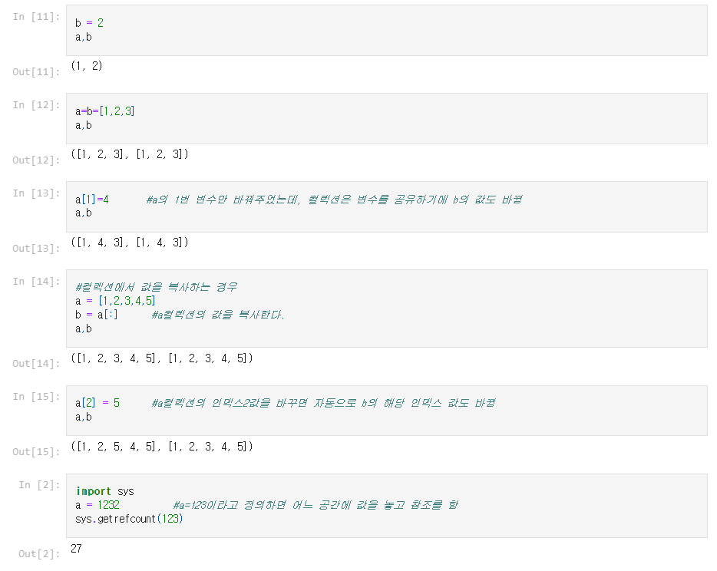
실습하기

Slide 6
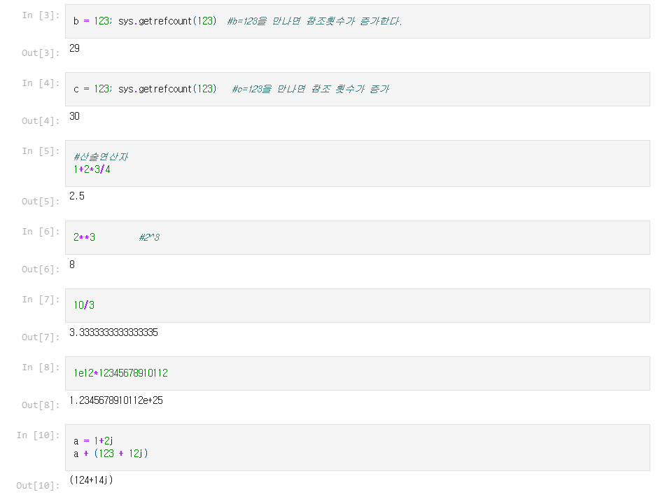
실습하기

Slide 7
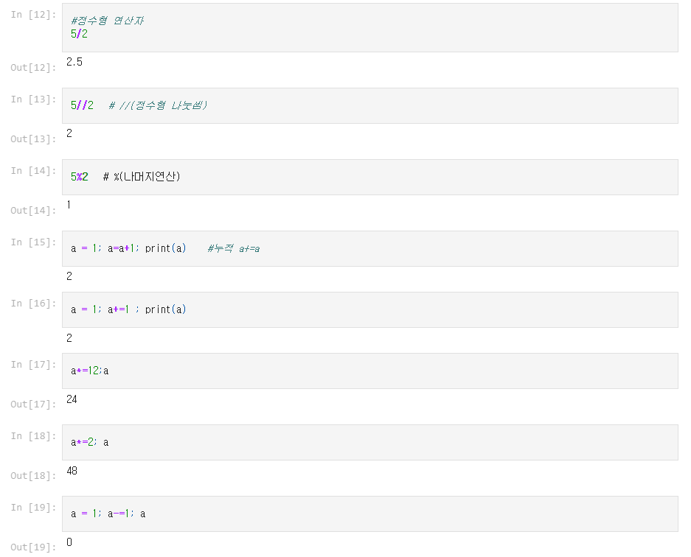
실습하기

Slide 8
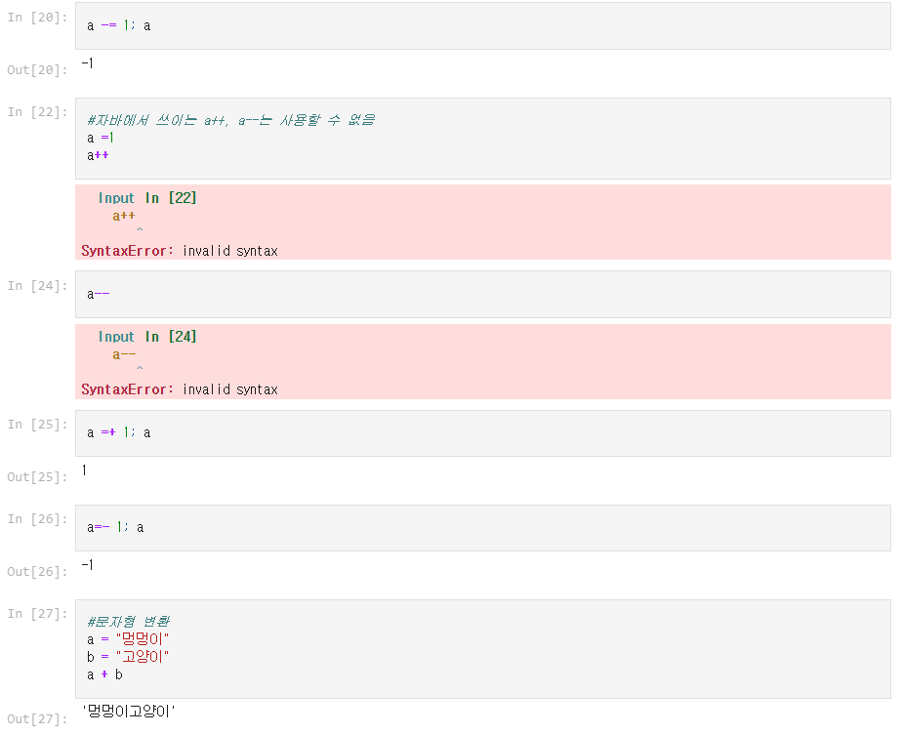
실습하기

Slide 9
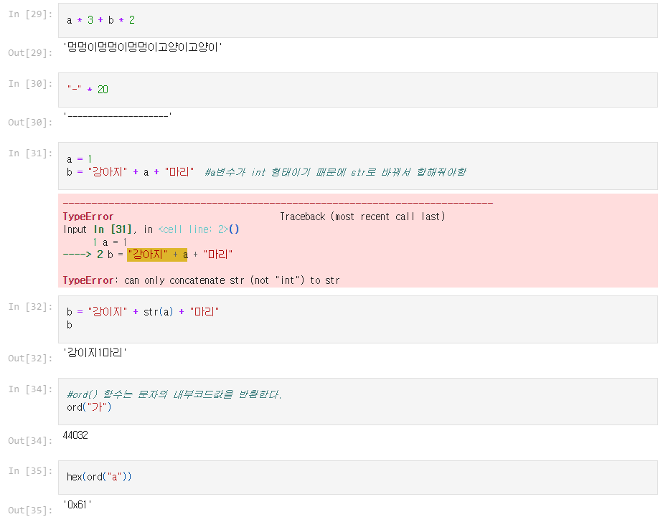
실습하기

Slide 10
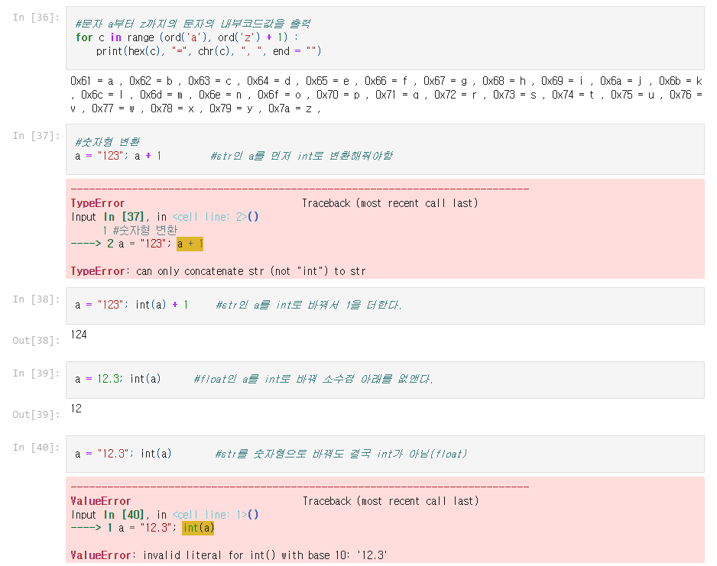
실습하기

Slide 11
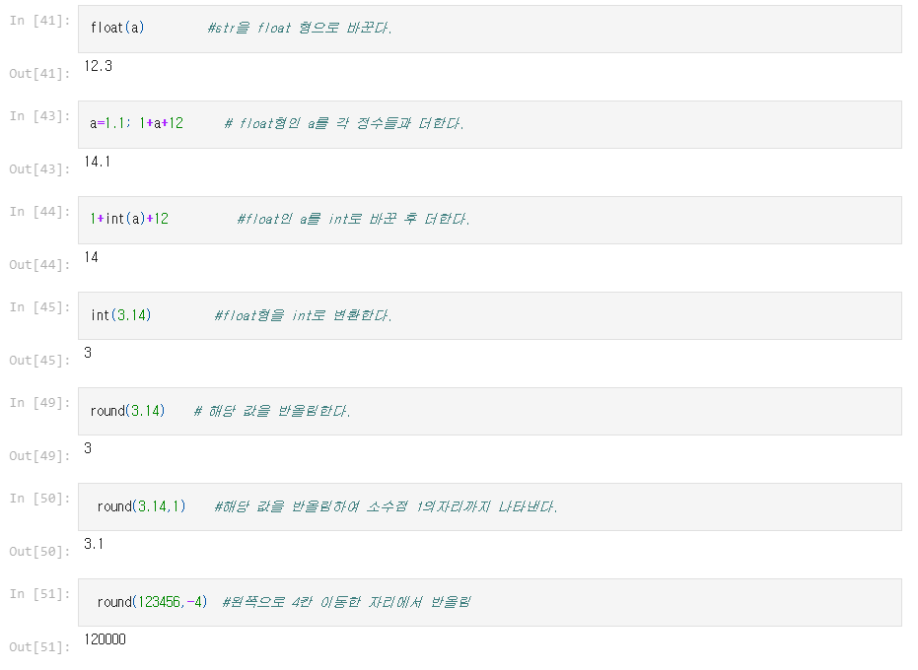
실습하기

Slide 12
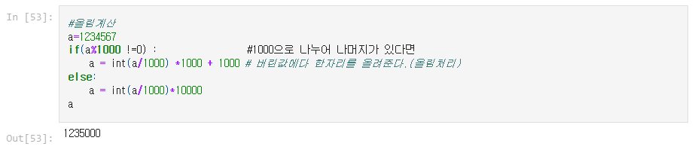
실습하기

Slide 13
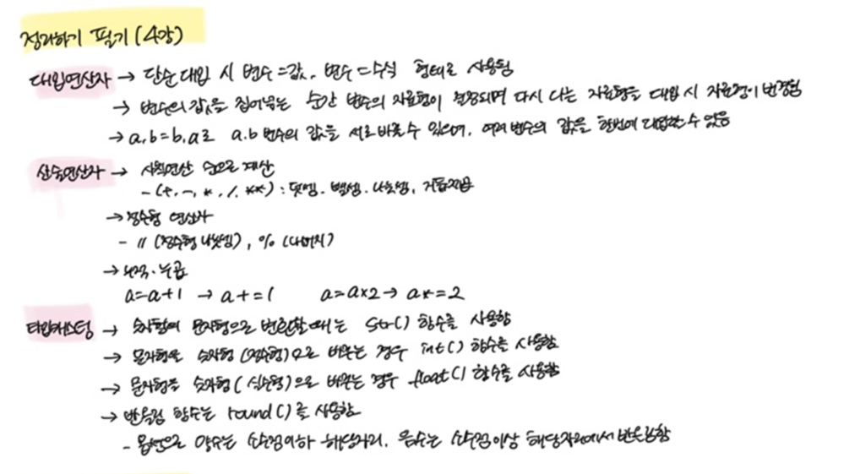
실습하기
필기
필기

Slide 14
끝

